Slide 1
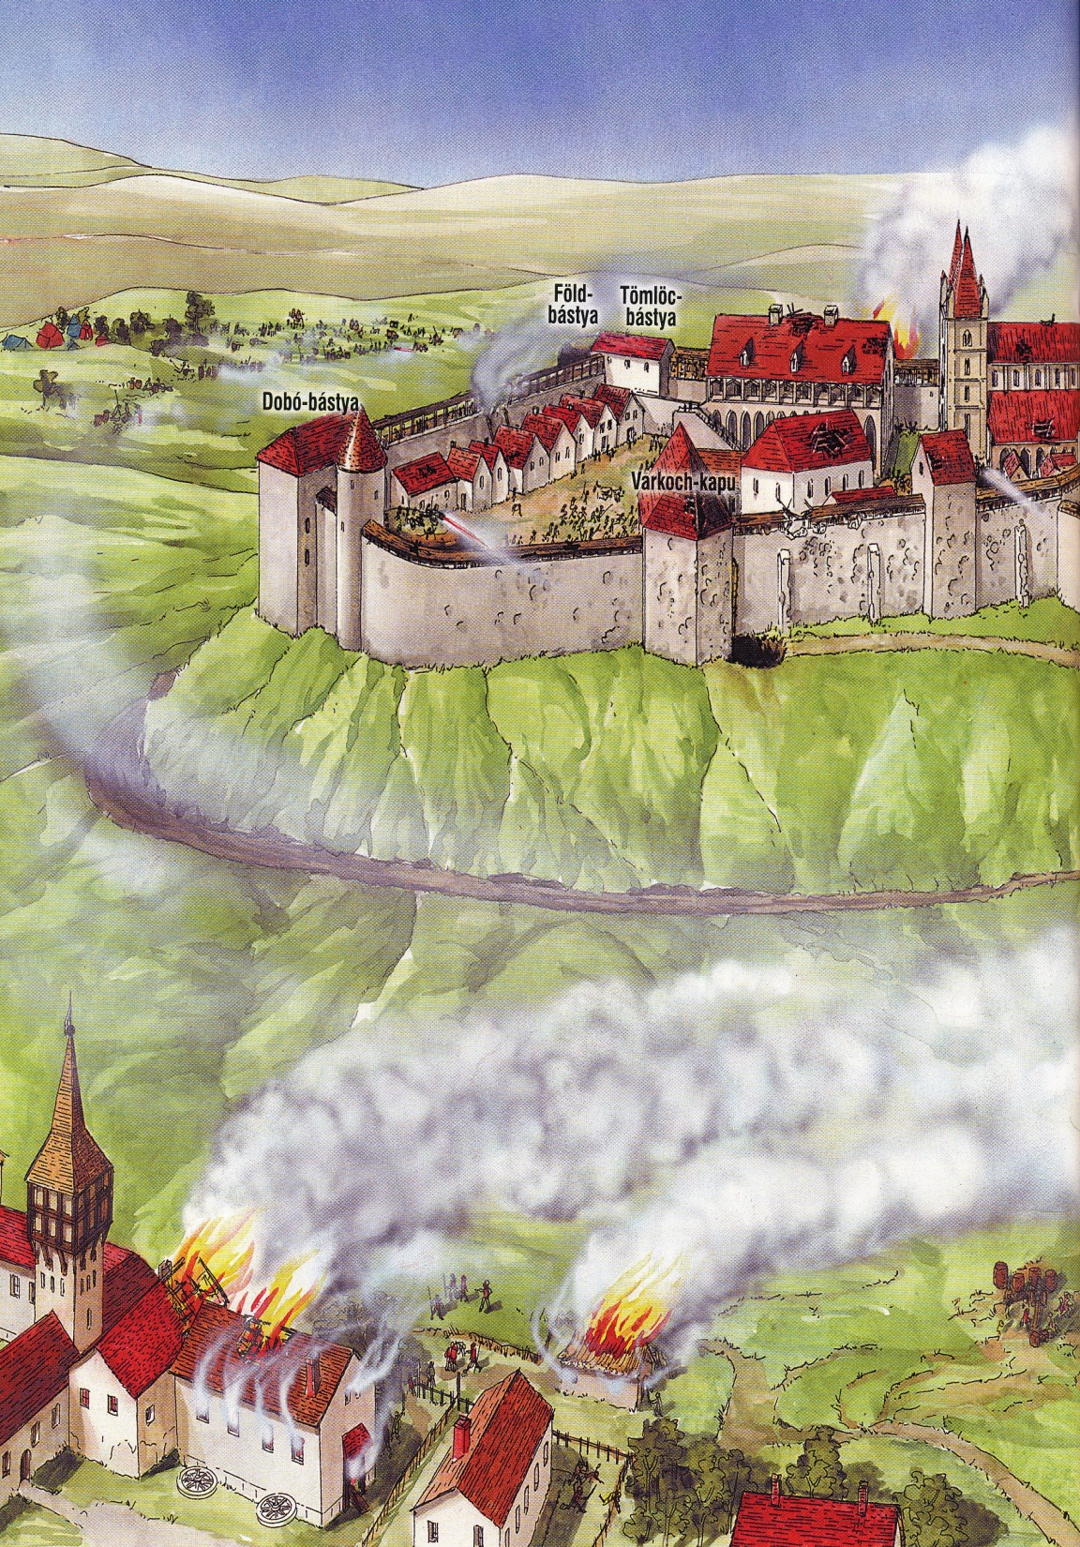
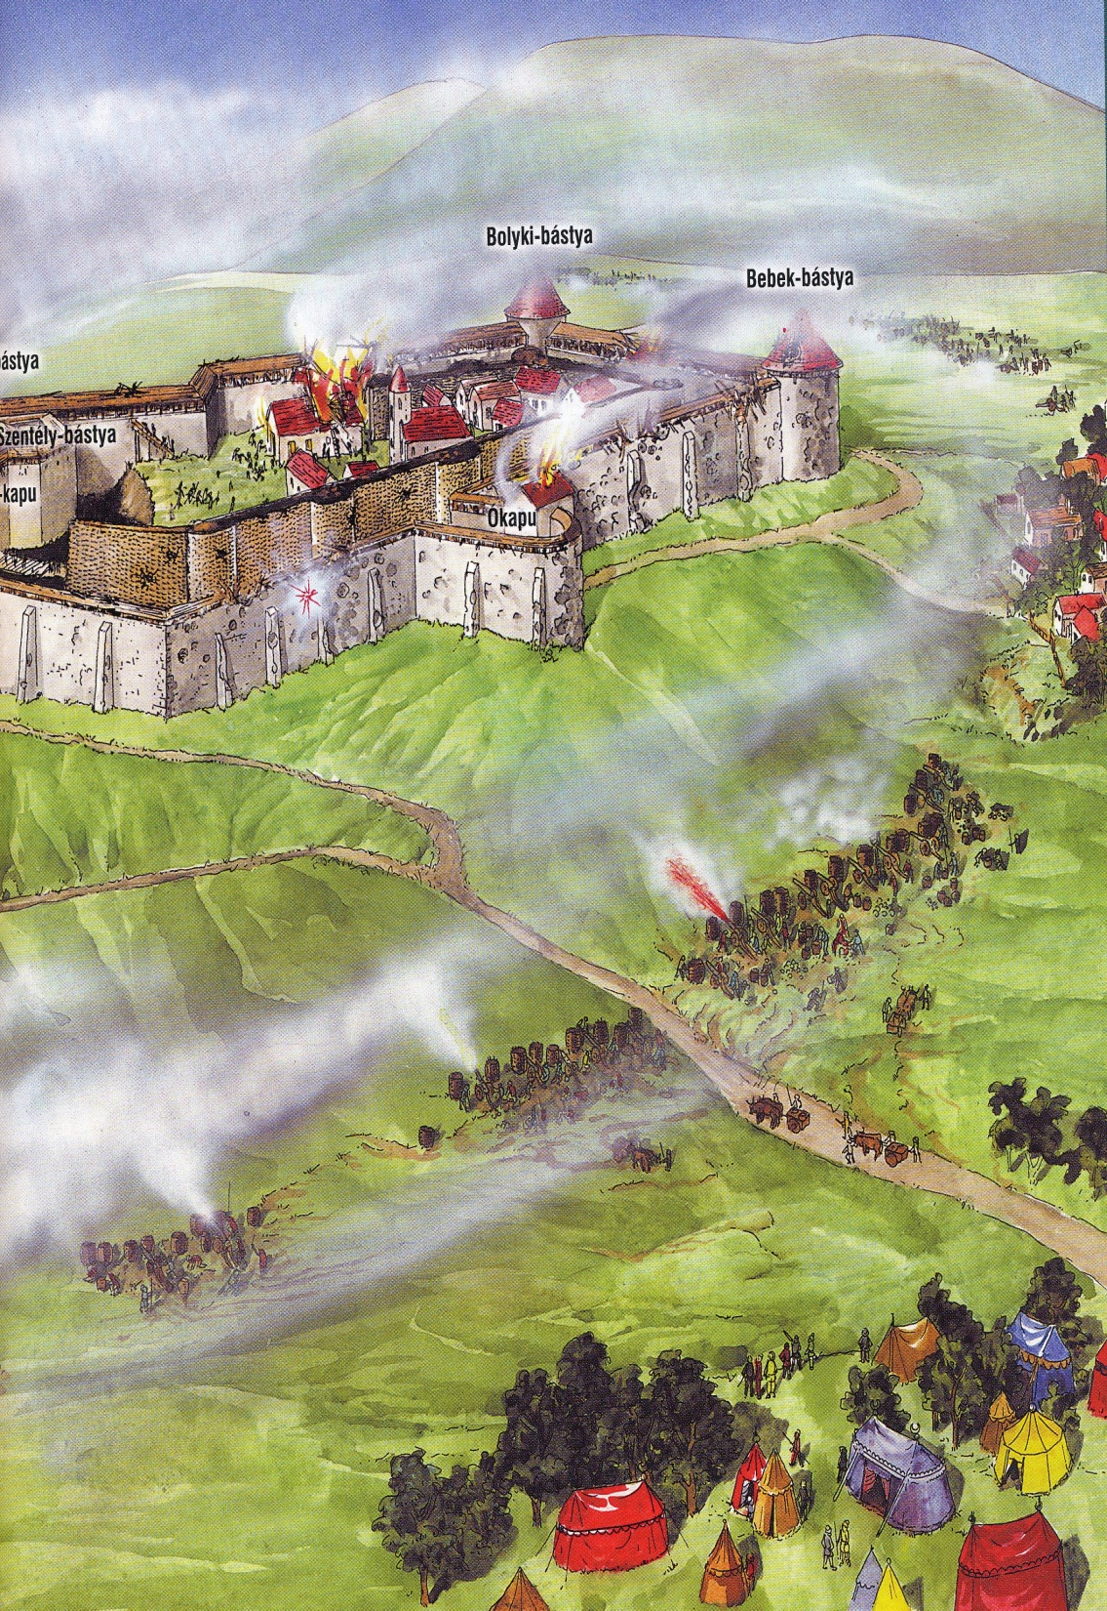
Magyarország az újkor kezdetén

Slide 2
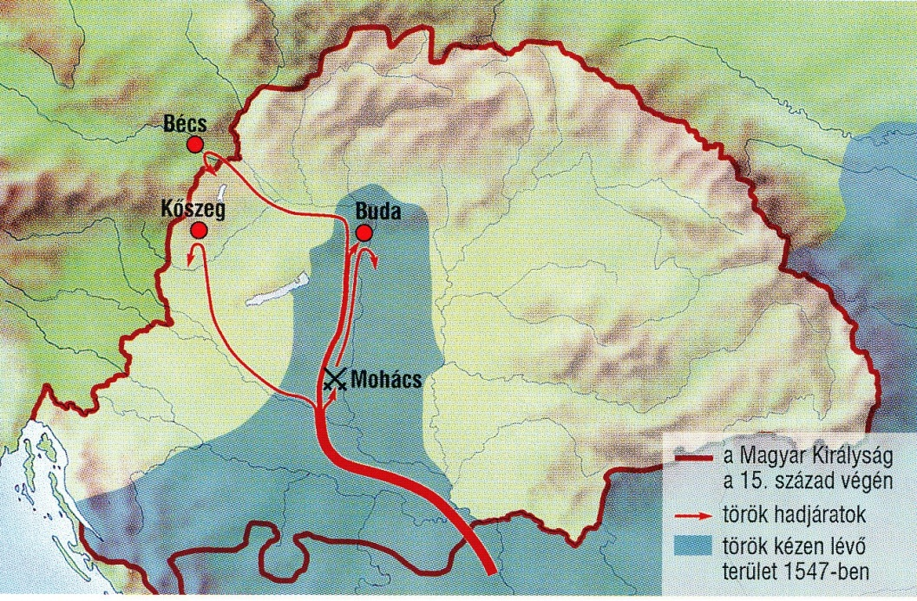
Az ország három részre szakad
A Mohács utáni évek – a kettős királyválasztás
A török fenyegetés árnyékában Magyarországnak összefogásra lett volna
szüksége, ehelyett azonban megosztott 1ettaz ország. A mohácsi csatavesztés és II. Lajos király halála után,I526-ban két királyt is választottak.
Török hadjáratok es hódítások a 16. század elején
Mi jut eszedbe Szapolyai Jánosról?
A nemesség nagy része az ország leggazdagabb főurát, Szapolyai Jánost koronáztatta királlyá. Ők egy korábbi országgyűlési határozatra hivatkoztak.
A főurak egy csoportja viszont Habsburg Ferdinándot hívta meg
a trónra, akit később szintén megkoronáztak.

Slide 3
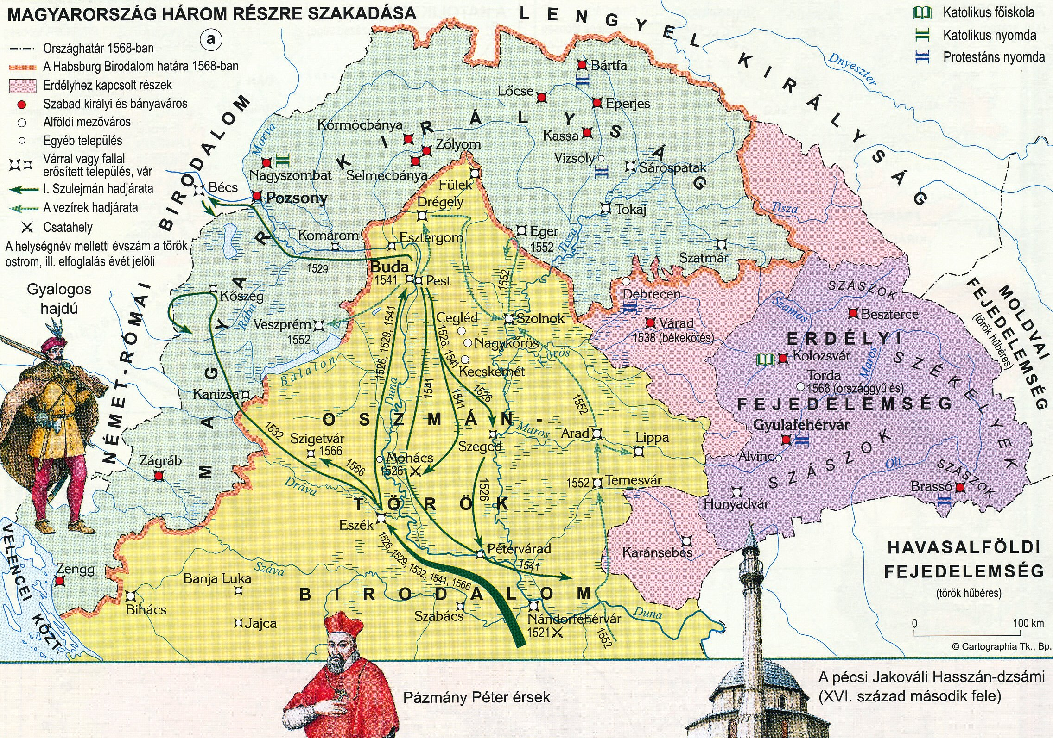

Slide 4
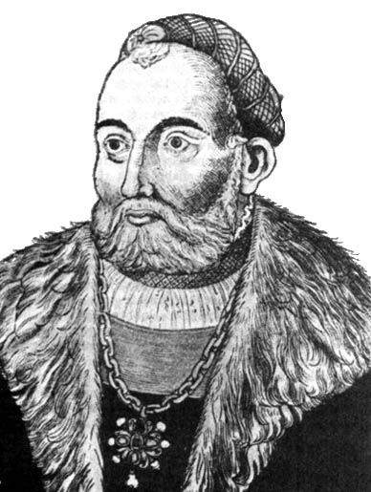
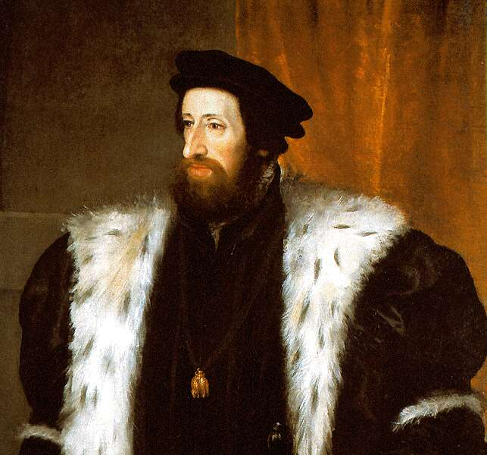
Az osztrák uralkodó a Jagellókkal
kötött házassági szerződés alapján tartott igényt a magyar koronára. Ekkor Ferdinánd bátyja, V. Károly volt a német-római császár és a spanyol király. A Ferdinánd-pártiak ezért abban bíztak, hogy Habsburg segítséggel eredményesebben szállhatnak szembe az oszmán hódító törekvésekkel.
Emlékszel a Habsburgok jelszavára?
„Te csak háborúzz büszke Európa, mi meg majd házasodunk”.
Szapolyai/Zápolya János (1487 - 1540) erdélyi vajda, 1526-tól haláláig I. János néven Magyarország királya.
Szapolyai János és Habsburg Ferdinánd között belháború robbant ki, ami a törököknek kedvezett. A harcban először Ferdinánd kerekedett felül. Szapolyai a szultánhoz fordult segítségért, aki elfoglalta számára Budát. Ferdinánd uralma az ország nyugati részére korlátozódott.
I. Ferdinánd (1503 – 1564) a Habsburg-házból származik, aki 1521-től Ausztria uralkodó főhercege, 1526-tól magyar és cseh király, 1556-tól német-római császár.

Slide 5
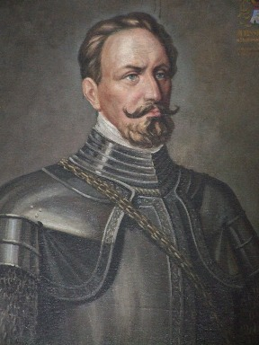
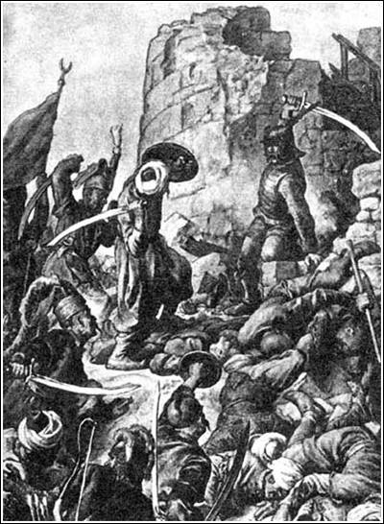
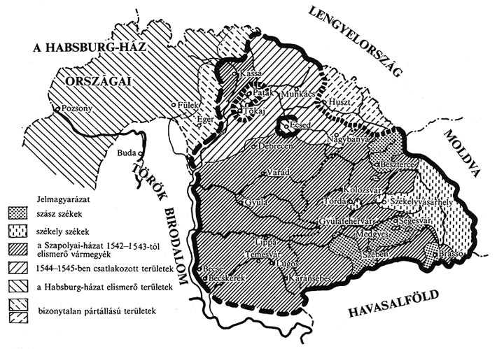
A török hadjáratok fő célja ekkor Bécs elfoglalása volt. 1532-ben azonban Kőszeg vára megállította a Bécs felé tartó török sereget. Jurisics Miklós várkapitány vezetésével a maroknyi védősereg kiállta a majdnem egy hónapig tartó ostromot.
Magyarország oly an hadszíntérré vált, ahol két nagy birodalom, a Habsburg és az Oszmán - Török ütközött össze.
A maroknyi védő megakadályozta a törököt abban, hogy Bécs ellen vonuljon
Buda török kézre kerül
Jurisics Miklós a vár kapitánya
A főurak tudták, hogy az ország érdeke a kettéosztottság megszüntetése.
A török elleni összefogás miatt ez Európa számára is fontos lett volna. Ezért hosszas előkészítés után János király, illetve Ferdinánd és V. Károly császár megkötötte a Váradi békét 1538-ban. Ebben elismerték az ország egységét, noha két király uralkodott a földjén.
A békekötés felemás helyzetet teremtett az országban

Slide 6
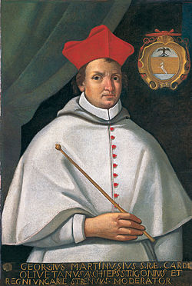
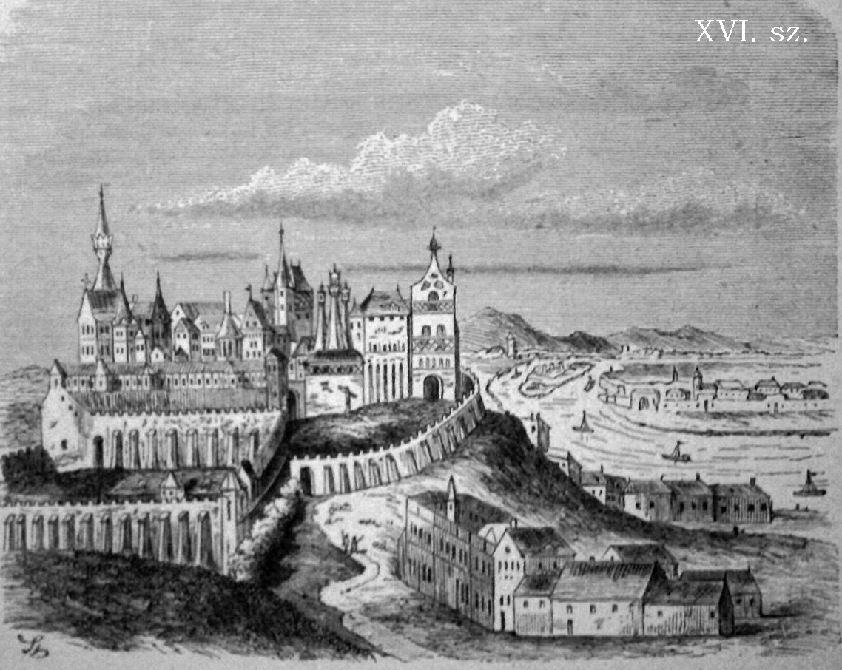
Megállapodtak abban, hogy János király halála után a Habsburg uralkodóra száll a korona. Az egyezséget végül mégsem tartották be, mert időközben megszületett Szapolyai fia, akit apja halála után II. János néven királlyá választottak.
Fráter György vagy György barát (1482 –1551) pálos szerzetes, katona, országos és erdélyi politikus, helytartó, váradi püspök, majd esztergomi érsek és bíboros.
Ekkor Ferdinánd hadai Buda elfoglalására indultak. II. János gyámja, Fráter György a szultántól kért segítséget. Szulejmán seregével Buda alá vonult, és szétverte Ferdinánd hadát. Ezután csellel elfoglalta a várost.
Magához kérette a gyermek királyt és a magyar főurakat, ezalatt a janicsárok
kisebb csoportokban besétáltak a városba és a várba, majd megszállták a kapukat. Így Buda 1541-ben kardcsapás nélkül török kézre került.
Buda vára a XVI. században. A magyar királyok székhelye 1686-ig a törökök kezén marad.

Slide 7
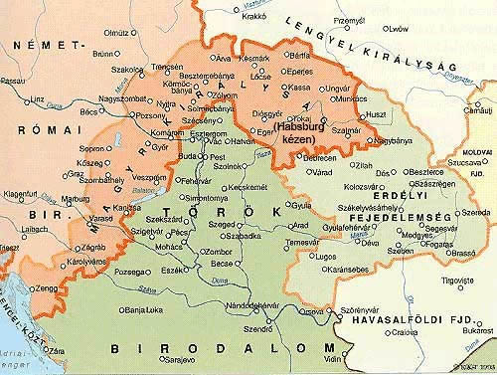
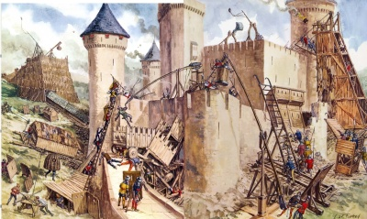
A három részre szakadt ország
Buda elvesztése után az ország területén három állam osztozott. A középső rész az oszmán Birodalomhoz tartozott, ez az un. hódoltság. A nyugati és északi vidéken, a Királyi Magyarországon a Habsburgok uralkodtak. A keleti részen pedig kialakult az Erdélyi Fejedelemség, ugyanis a szultán ezt a területet átengedte Szapolyai gyermekének és az özvegy királynénak.
A három részre szakadt ország. Ez a helyzet olyan következményekkel járt hazánkra, amely 150 évre állandósult és a mai napig érezteti hatását.
Folyamatossá válnak a kisebb-nagyobb várostromok.

Slide 8
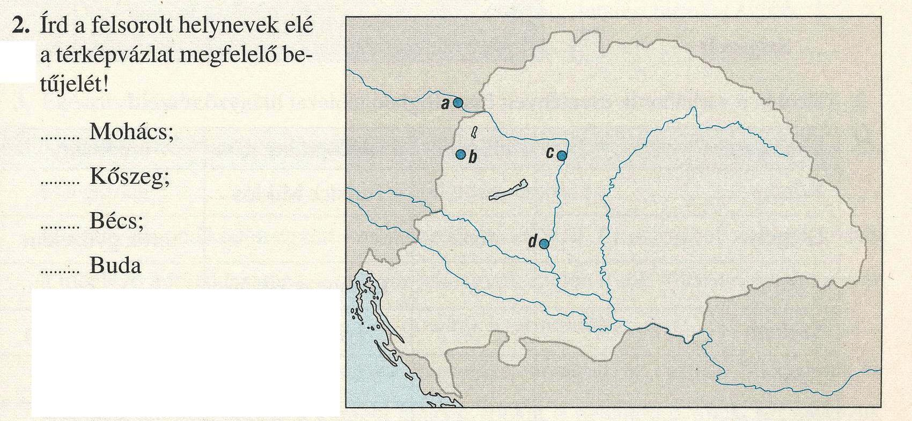
Miről is tanultunk?
1532
1526
1541
d
b
a
c

Slide 9
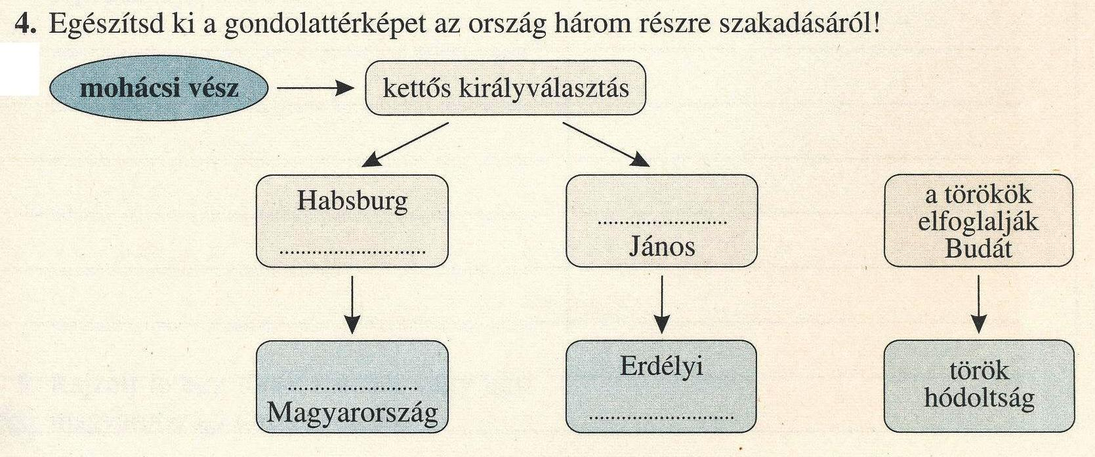
Szapolyai
Ferdinánd
Királyi
Fejedelemség

